Slide 1
Kreise bei Euklid und heute
Proseminar
WS 2020/21
Dozent: Prof. Dr. Moritz Weber
Referentin: Aline May

Slide 2
Gliederung
Euklid von Alexandria
Elemente - Aufbau
Buch III
  Definitionen
  Proposition 1: Den Mittelpunkt eines geg. Kreises auffinden
  Proposition 21: Peripheriewinkelsatz / Umfangwinkelsatz
  Proposition 31
  Proposition 32: Sehnentangentenwinkelsatz
Euklid vs. heute
  Proposition 20: Kreiswinkelsatz
  Vergleich
  Kritik

Slide 3
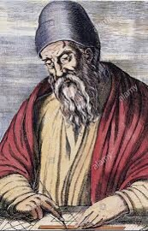
Euklid (von Alexandria)
  scheint u.a. in Alexandria gelebt und gewirkt zu haben
  lebte etwa von 365 bis 300 v.Chr
  soll in Alexandria Mathematik unterrichten haben
  zahlreiche mathematische Sätze sind nach ihm benannt
  berühmtestes Werk: „Elemente“:
    Zusammenstellung wesentlicher Teile des mathematischen Wissens seiner Zeit
    systematischer, streng wissenschaftlicher Aufbau
    Vorbild für spätere Mathematik

Slide 4

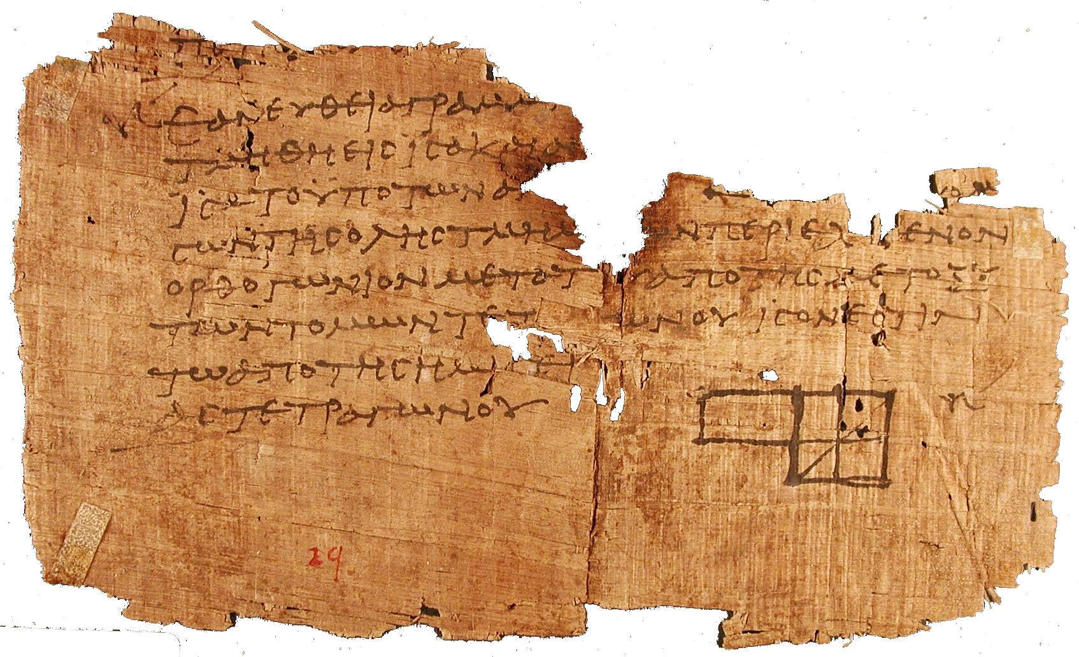
Elemente - Aufbau
bestehen aus 13 Büchern mit insgesamt über 450 Sätzen
die Elemente umfassen folgende Gebiete:
  Planimetrie / Flächengeometrie
  Arithmetik
  Stereometrie
  Proportionslehre
Aufbau der einzelnen Bücher:
  Definitionen
  Propositionen

Slide 5
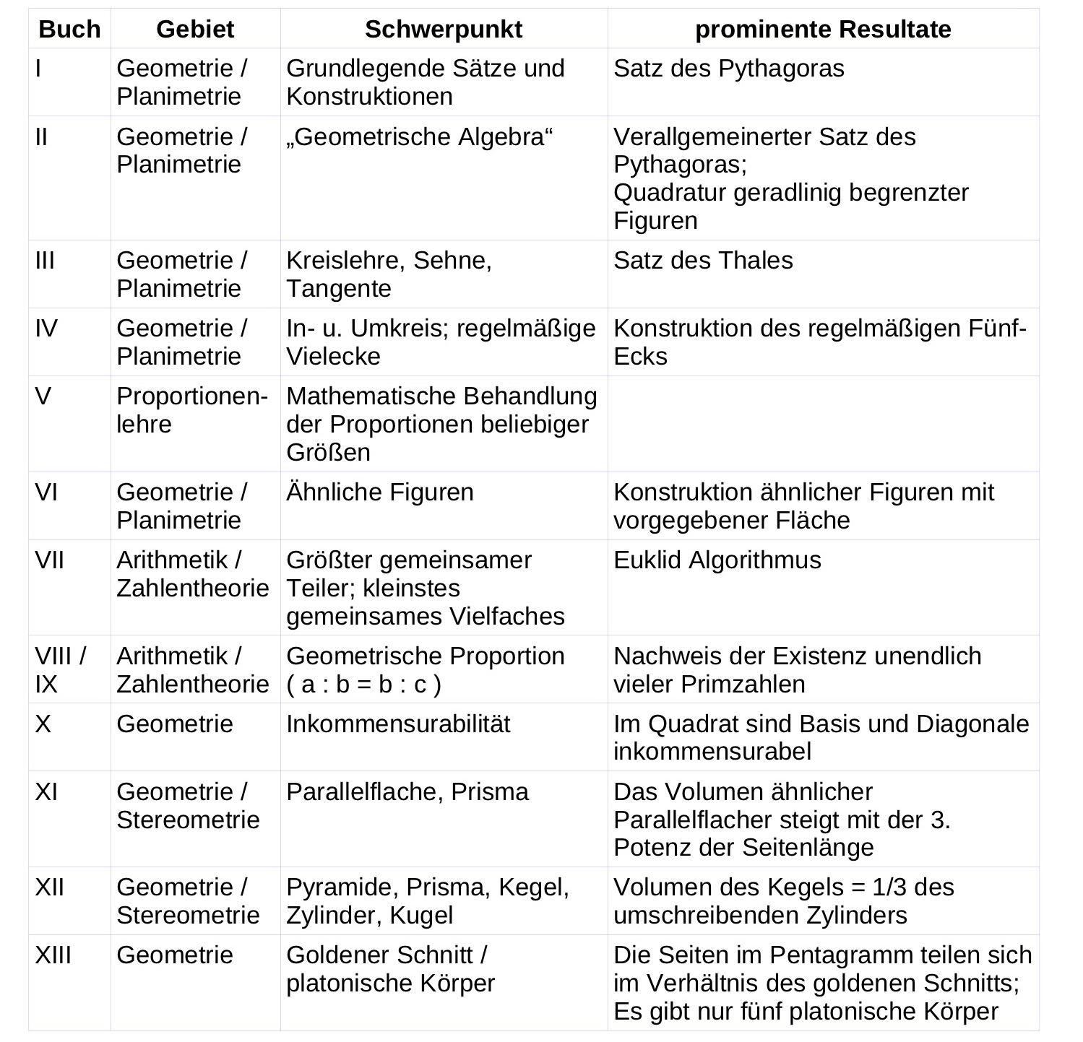
Geometrie ohne Zahlen und Messwerte
Vergleichbare Größen
Maße und Zahlen
Geometrie des Raumes

Slide 6
Buch III - Definitionen
Kreise mit gleichen Durchmessern oder gleichen Radien sind gleich
Eine Tangente ist eine Gerade, die einen Kreis berührt und in der Verlängerung nicht schneidet
Kreise berühren sich, wenn sie aneinander liegen, aber nicht schneiden
Sehnen in einem Kreis heißen gleich weit von der Mitte entfernt, wenn die Lote vom Mittelpunkt auf sie gleich sind
Ist ein Lot größer, so heißt die entsprechende Sehne weiter entfernt
Ein Kreisabschnitt ist die von einer Sehne und einem Kreisbogen begrenzte Figur
Der Kreisbogen ist die Kreislinie des Kreisabschnitts
Der (Sehnen-Tangenten-)Winkel eines Abschnitts ist der zwischen Sehne und Kreisbogen
Peripheriewinkel eines Abschnitts ist der Winkel an einem Punkt des Kreisbogens über der Sehne
Ein Kreissektor wird von einem Kreisbogen und von Geraden begrenzt, die auf dem Kreisbogen stehend, einen Winkel im Kreismittelpunkt bilden
In ähnlichen Kreisabschnitten sind die Winkel des Kreisabschnitts gleich

Slide 7
Buch III - Definitionen
Kreisabschnitt: Figur, die von Sehne und Kreisbogen begrenze wird
Kreisbogen: Kreislinie des Kreisabschnitts
Sehnentangentenwinkel: Winkel zwischen Sehne und Kreisbogen (Tangente an Kreisbogen)
Peripheriewinkel / Umfangswinkel: Winkel an einem Punkt des Kreisbogens über der Sehne
Kreissektor: Teilfläche, die von einem Kreisbogen und zwei Kreisradien begrenzt wird

Slide 8
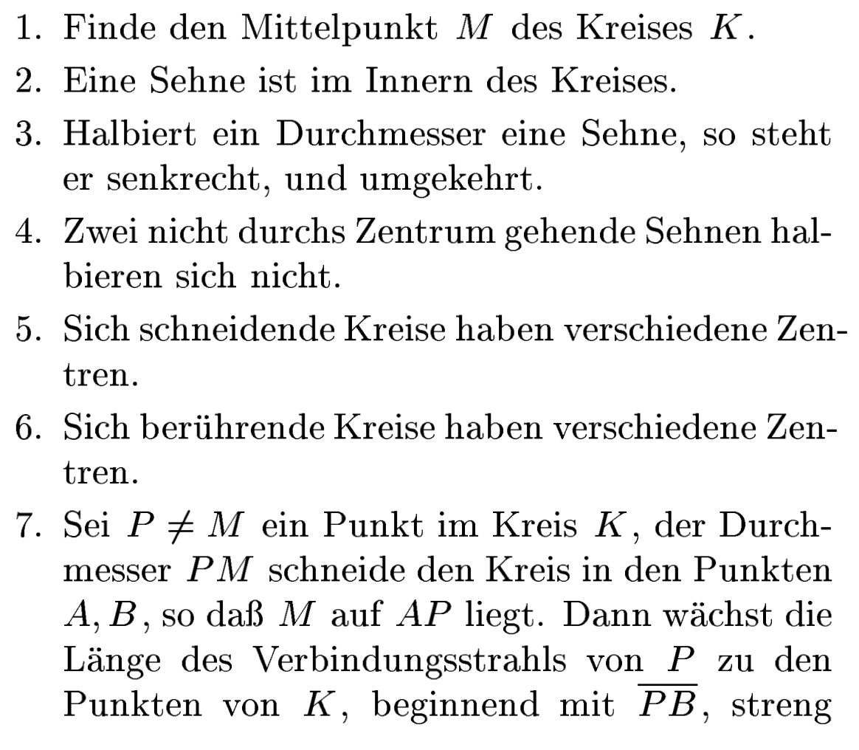
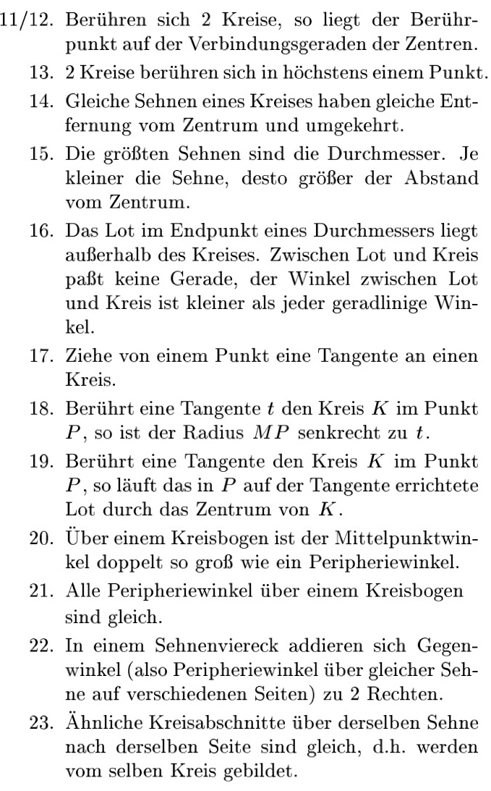
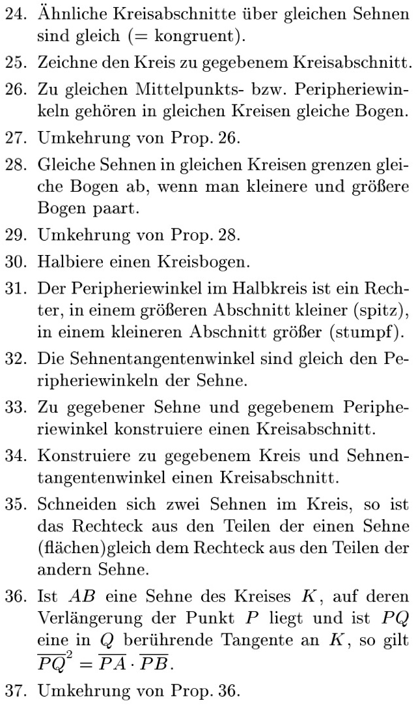
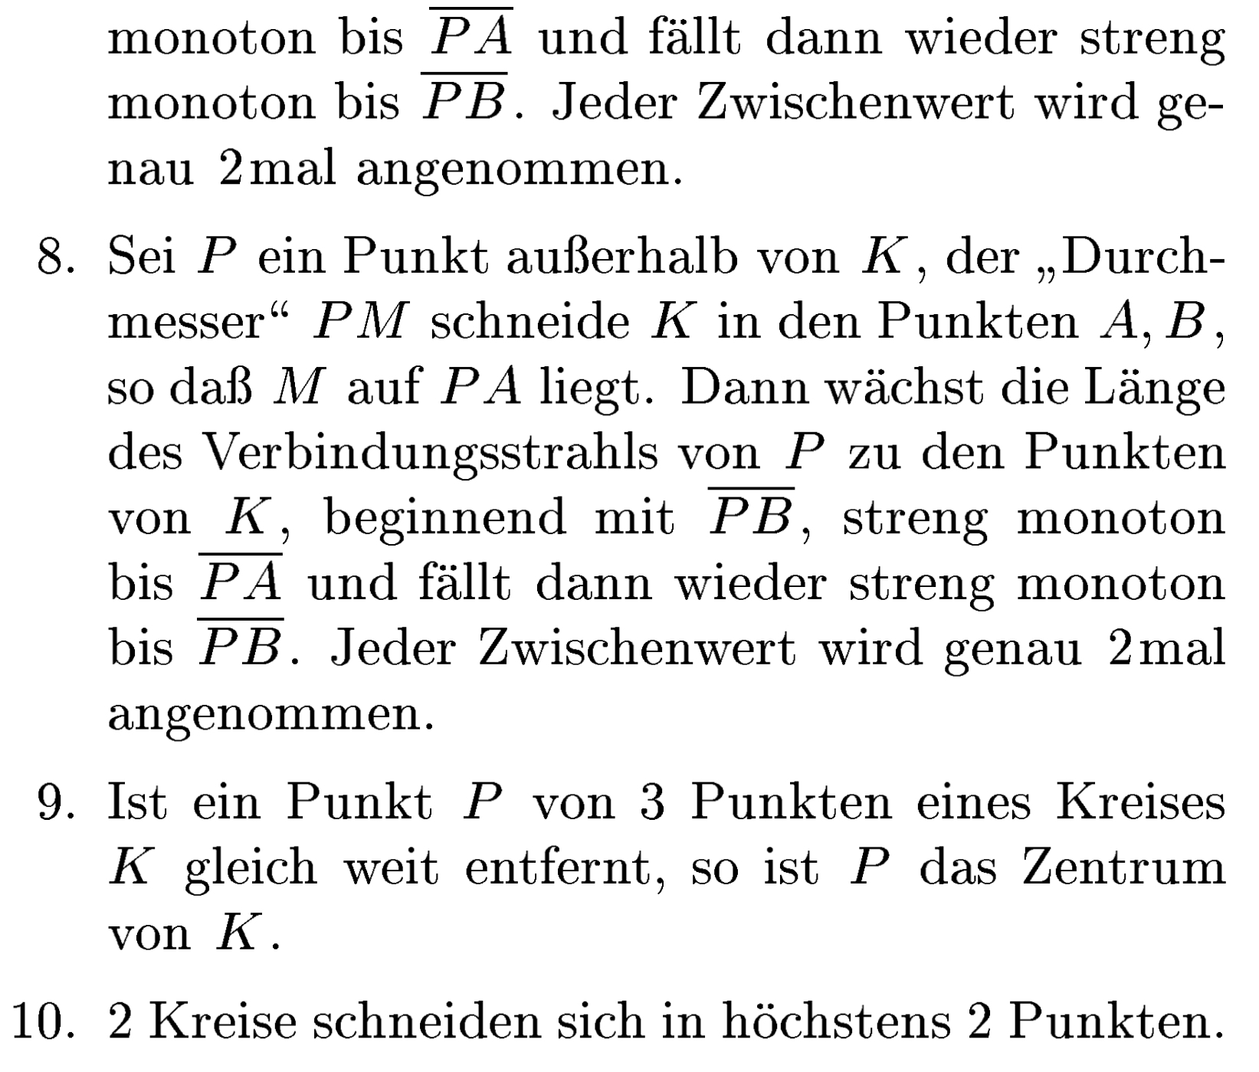
Buch III - Propositionen

Slide 9
Buch III - Propositionen

Slide 10
Proposition III.1
Den Mittelpunkt eines gegebenen Kreises auffinden
Es sei der Kreis ABC gegeben, es soll ein Mittelpunkt gefunden werden

Slide 11
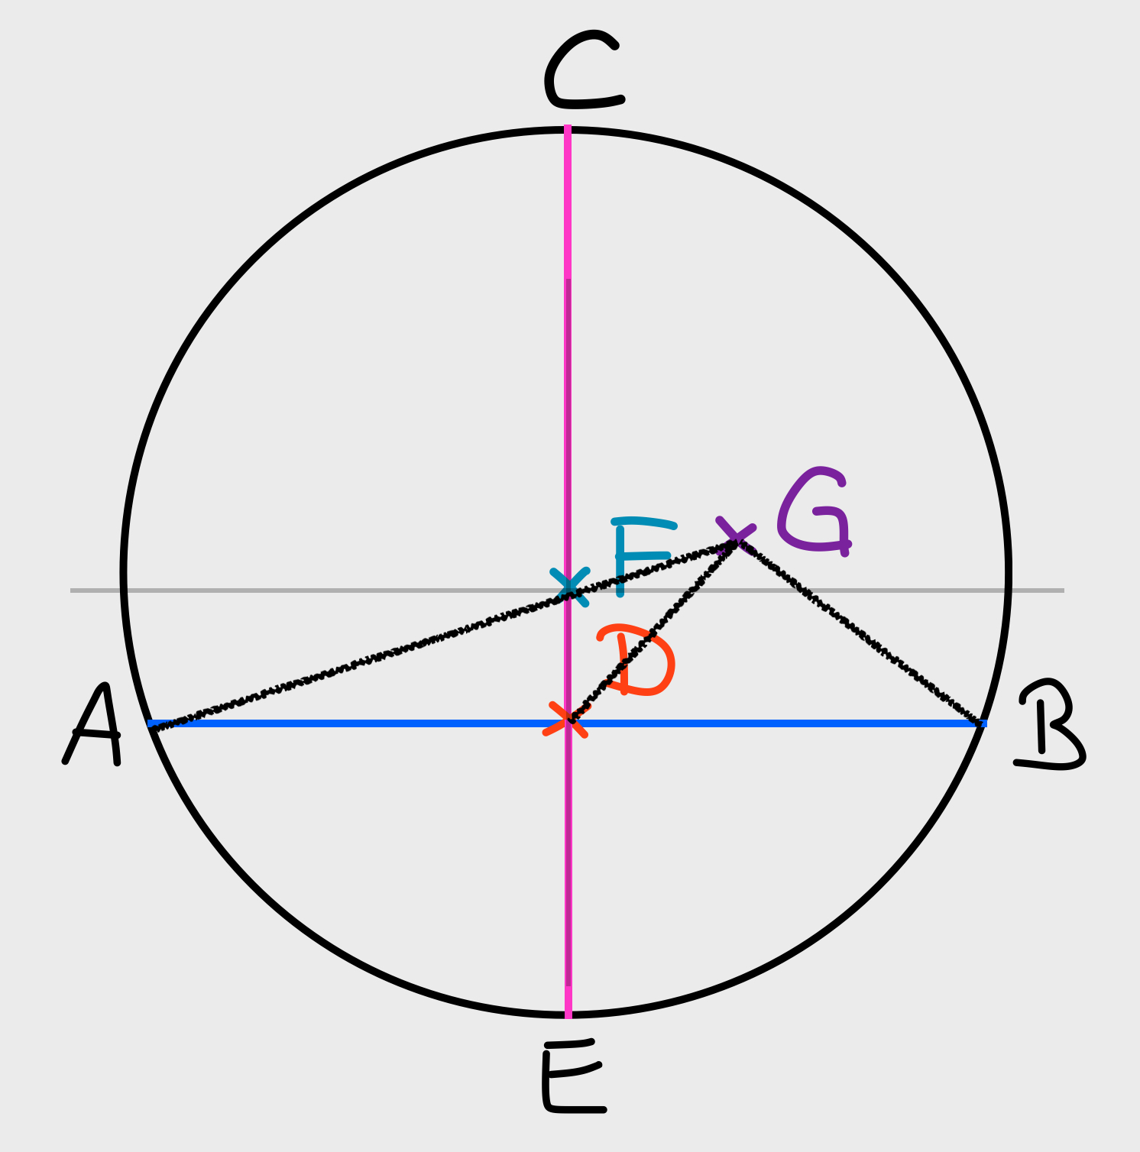
Beweis
AD und DB sind gleich & haben Senkrechte DG gemeinsam
—> AD & DG sind gleich DG & DB
—> GA und GB sind gleiche Radien;
  Winkel ADG ist gleich GDB
GDB ist ein rechter Winkel
FDB ist ein rechter Winkel
—> FDB = GDB, der größere dem kleineren,
was nicht möglich ist
—> G ist nicht der Mittelpunkt des Kreises ABC
—> kein anderer Punkt als F ist Mittelpunkt
—> F ist der Mittelpunkt des Kreises ABC

Slide 12
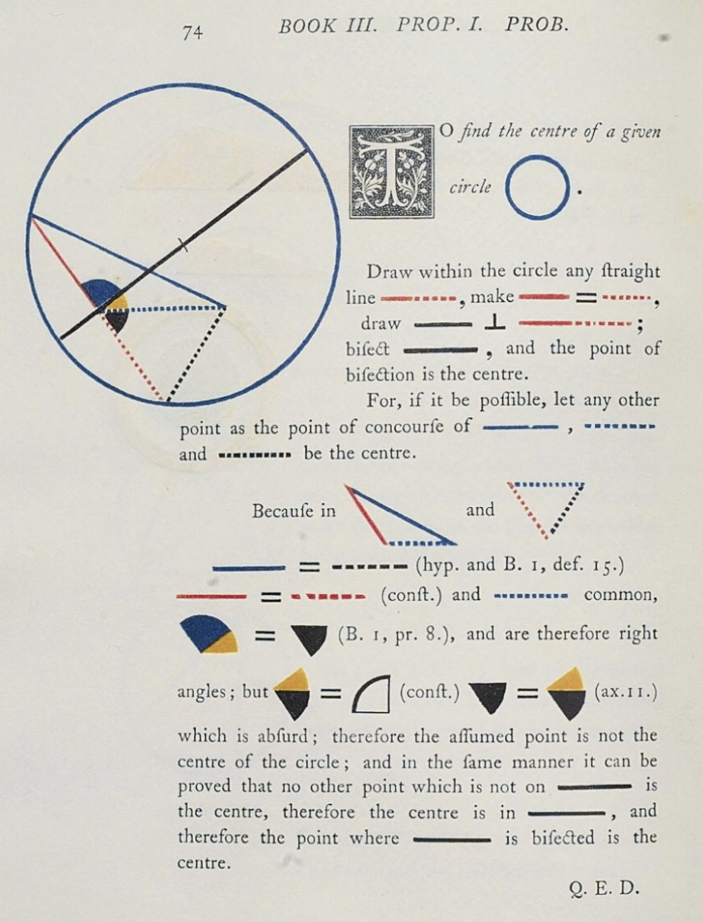
Buch I, Def. 15
Ein Kreis ist eine ebene, von einer einzigen Linie umfasste Figur mit der Eigenschaft, dass alle von einem innerhalb der Figur gelegenen Punkte bis zur Linie laufende Strecken einander gleich sind
Buch I, Prop. 8
Sind in zwei Dreiecken zwei Seiten des einen gleich zwei Seiten des anderen und auch die Grundseiten gleich, auf denen sie errichtet sind, dann sind auch die Winkel gleich, die von den Seiten eingeschlossen sind (Kongruenzsatz sss)

Slide 13
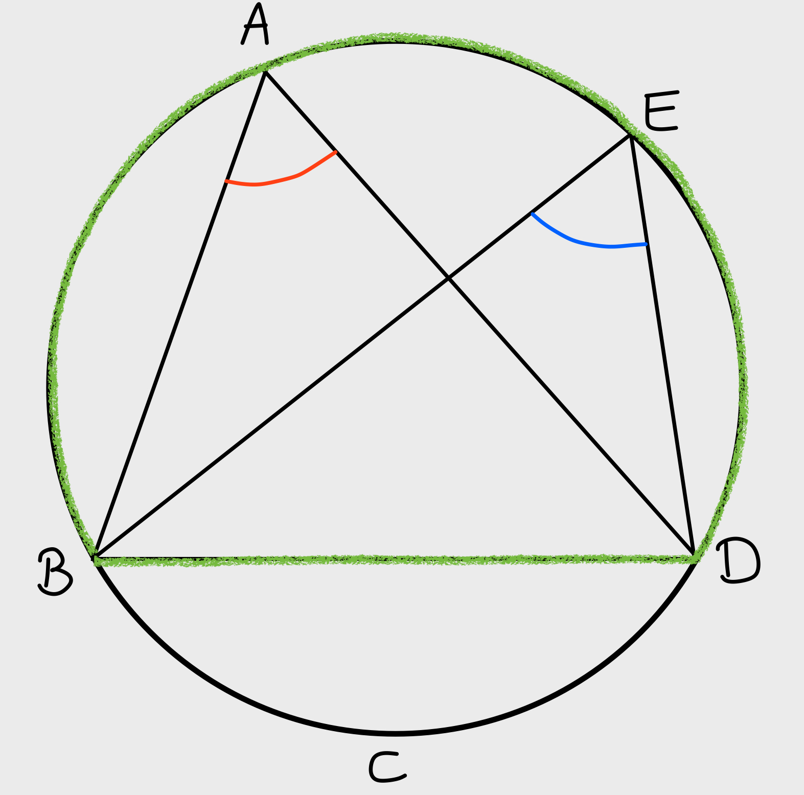
Proposition III.21: Peripheriewinkelsatz / Umfangswinkelsatz
Die Winkel des gleichen Kreisabschnitts sind gleich
Wenn im Kreis ABCD die Winkel BAD und BED Winkel des Kreisabschnitts BAED sind, dann sage ich, sind BAD und BED gleich

Slide 14
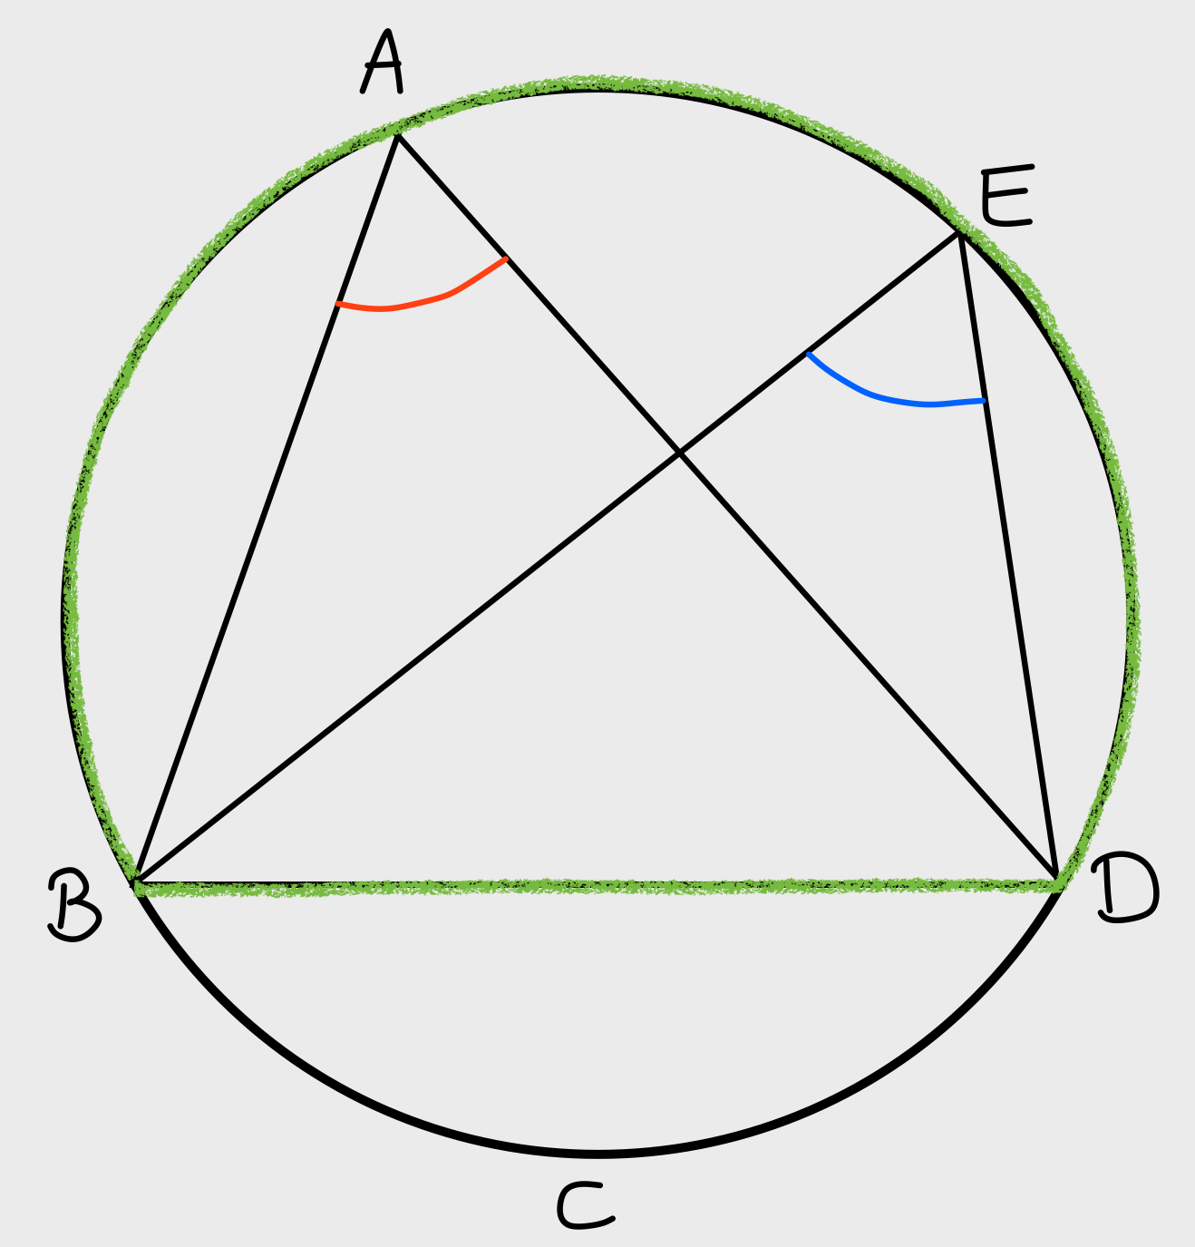
Beweis
Proposition III.1
Den Mittelpunkt eines gegebenen Kreises auffinden
Schenkel der Winkel BFD und BAD stehen auf dem gleichen Kreisbogen BCD
Proposition III.20
Der Winkel im Mittelpunkt über einem Kreisbogen ist das Doppelte des Winkels in einem Punkt auf der Kreislinie
—> Winkel BFD ist gleich dem doppelten
BAD
—> BFD ist gleich dem doppelten BED
—> BAD ist gleich BED
—> Die Winkel des gleichen Kreisabschnitts sind gleich

Slide 15
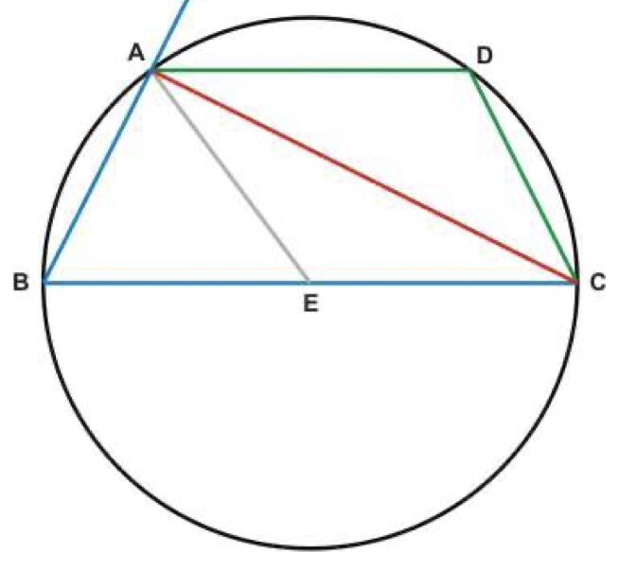
Proposition III.31
„Wenn im Kreis ABCD der Durchmesser BC und der Mittelpunkt E ist, sowie BA, AC, AD und DC gezogen sind, dann sage ich, der Winkel BAC im Halbkreis BAC ist ein rechter, der Winkel ABC ggü. der Grundseite AC des Kreisabschnittes ist kleiner und der Winkel ADC ggü. der Grundseite AC des Kreisabschnitts ADC ist größer als ein rechter Winkel“
kurz: Der Peripheriewinkel im Halbkreis ist ein Rechter, in einem größeren Abschnitt kleiner (spitz), in einem kleineren Abschnitt größer (stumpf)

Slide 16
Proposition III.31
„Wenn im Kreis ABCD der Durchmesser BC und der Mittelpunkt E ist, sowie BA, AC, AD und DC gezogen sind, dann sage ich, der Winkel BAC im Halbkreis BAC ist ein rechter, der Winkel ABC ggü. der Grundseite AC des Kreisabschnittes ist kleiner und der Winkel ADC ggü. der Grundseite AC des Kreisabschnitts ADC ist größer als ein rechter Winkel“
kurz: Der Peripheriewinkel im Halbkreis ist ein Rechter, in einem größeren Abschnitt kleiner (spitz), in einem kleineren Abschnitt größer (stumpf)
Satz des Thales
Notes:
Aufgabe: Beweis zu Satz des Thales

Slide 17
Buch I Proposition 5:
In einem gleichschenkligen Dreieck sind die Winkel auf der Grundseite, auf der die Schenkel errichtet sind, gleich und bei Verlängerung auch die Winkel darunter
Basiswinkel im gleichschenkligen Dreieck sind gleich
Buch I Proposition 32:
Der Außenwinkel eines Dreiecks ist die Summe der zwei nicht anliegenden Innenwinkel. Die Summe aller 3 Winkel ist 2 Rechte.
Innenwinkelsumme im Dreieck ist 180°

Slide 18
Buch I Proposition 5:
Basiswinkel im gleichschenkligen Dreieck sind gleich
Buch I Proposition 32:
Innenwinkelsumme im Dreieck ist 180°
Tipp: Stecke AE ist wichtig
—> welche Dreiecke
entstehen hierdurch?

Slide 19
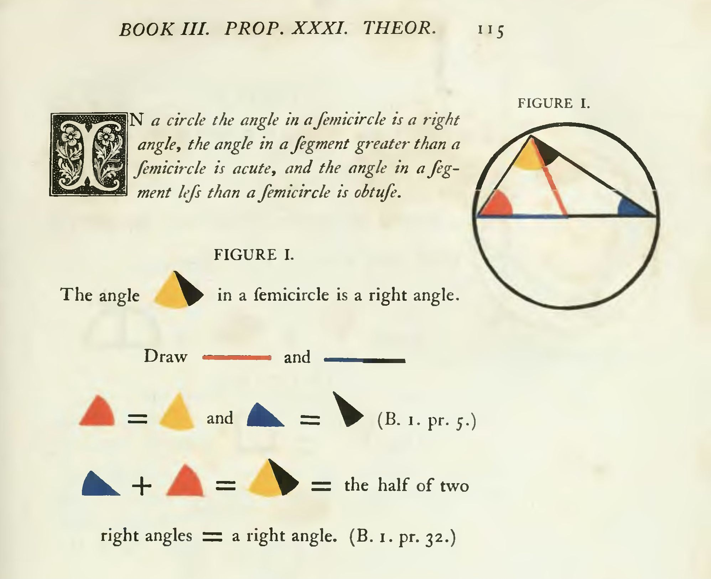
Satz des Thales
Der gelb-schwarze Winkel in einem Halbkreis ist ein rechter Winkel
Im gleichschenkligen Dreieck sind die Basiswinkel gleich
Winkelsumme im Dreieck beträgt 180°
Notes:
Da der rote und der gelbe Winkel, sowie der blaue und der schwarze Winkel gleich sind muss die Summe aus dem blauen und dem roten Winkel gleich dem gelb-schwarzen Winkel entsprechen
Und da die Innenwinkelsumme im Dreieck 180° beträgt müssen deshalb der rote und der blaue zusammen sowie der gelb-schwarze Winkel jeweils 90° groß sein

Slide 20
Proposition III.31
„Wenn im Kreis ABCD der Durchmesser BC und der Mittelpunkt E ist, sowie BA, AC, AD und DC gezogen sind, dann sage ich, der Winkel BAC im Halbkreis BAC ist ein rechter, der Winkel ABC ggü. der Grundseite AC des Kreisabschnittes ist kleiner und der Winkel ADC ggü. der Grundseite AC des Kreisabschnitts ADC ist größer als ein rechter Winkel“
kurz: Der Peripheriewinkel im Halbkreis ist ein Rechter, in einem größeren Abschnitt kleiner (spitz), in einem kleineren Abschnitt größer (stumpf)

Slide 21
Der Winkel ABC ggü. der Grundseite AC des Kreisabschnittes ist kleiner als ein rechter Winkel
Buch I, Proposition 17:
Im Dreieck sind zwei Winkel zusammen kleiner als zwei rechte
Dreieck ABC:
Winkel ABC + Winkel BAC < zwei rechte Winkel
BAC ist ein rechter Winkel (gerade bewiesen)
—> Winkel ABC ist kleiner als ein rechter Winkel

Slide 22
Der Winkel ADC ggü. der Grundseite AC des Kreisabschnitts ADC ist größer als ein rechter Winkel
ABCD ist ein Sehnenviereck
Buch III, Proposition 22:
Im Sehnenviereck sind zwei gegenüber liegende Winkel gleich zwei rechten Winkeln
ABC ist kleiner als ein rechter Winkel (gerade gezeigt)
—> ADC ist größer als ein rechter Winkel

Slide 23
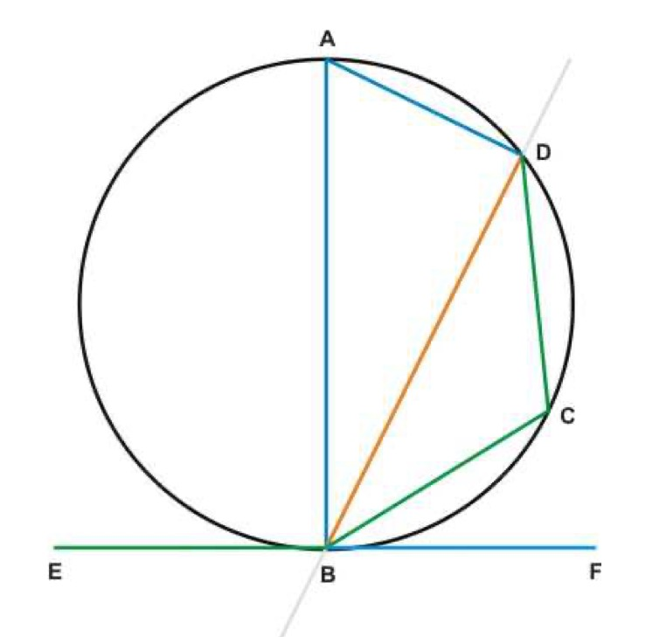
Proposition III.32: Sehnentangentenwinkelsatz
„Schneidet eine Gerade einen Kreis, dann ist ihr Winkel mit der Tangente im Schnittpunkt gleich dem der schneidenden Strecke gegenüber liegenden Winkel im Sehnendreieck, das über der schneidenden Strecke gegenüber errichtet ist“
Kurz: Die beiden Sehnentangentenwinkel sind gleich den Peripheriewinkeln der Sehne

Slide 24
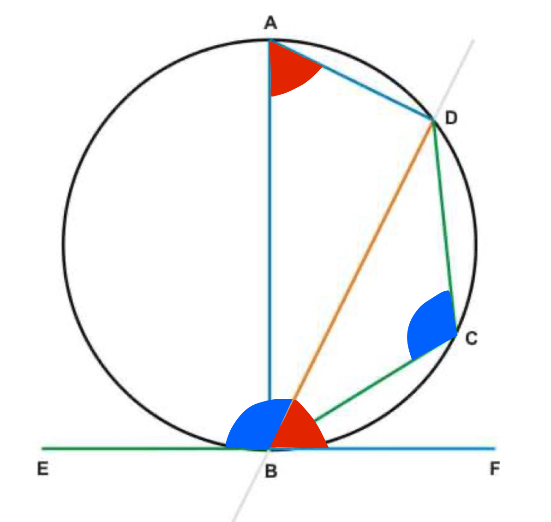
Beweis
Zu zeigen: Winkel FBD ist gleich Winkel BAD und Winkel EBD gleich DCB
Buch III Prop 31: Satz des Thales
Winkel ADB ist ein rechter Winkel und liegt im Halbkreis über BA
Buch I Prop 32: Winkelsumme im Dreieck ist 180°
—> BAD und ABD sind zusammen
gleich einem rechten Winkel
Winkel ABF ist ein rechter Winkel
—> ABF = BAD + ABD
„Bei beiden Seiten ABD wegnehmen“
—> FBD = BAD

Slide 25
Buch III Prop. 22:
Im Sehnenviereck ABCD sind gegenüber liegende Winkel gleich zwei rechten Winkeln
FBD und DBE sind zusammen gleich zwei rechten Winkeln
—> FBD & DBE sind zusammen gleich BAD
& BCD
Winkel FBD = Winkel BAD (gerade gezeigt)
—>Winkel DBE = Winkel BCD

Slide 26
Euklid vs. Heute

Slide 27
Proposition III.20: Zentri-Peripheriewinkelsatz / Kreiswinkelsatz
Der Winkel im Mittelpunkt über einem Kreisbogen ist das Doppelte des Winkels in einem Punkt auf der Kreislinie

Slide 28
Euklid
Aussage: BEC (Winkel im Mittelpunkt) ist gleich dem doppelten BAC (Punkt auf der Kreislinie)
„Denn wird der Radius EA bis F verlängert, dann ist EA gleich EF“
„Somit ist der Winkel EAB gleich EBA und deshalb die Winkel EAB und EBA zusammen gleich dem doppelten EAB“
Buch I Proposition 5:
Gleichheit der Basiswinkel im gleichschenkligen Dreieck
„Da am Dreieck EAB der äußere Winkel gleich den beiden inneren ggü. liegenden Winkeln zusammen ist, ist der Winkel BEF gleich den Winkeln EAB und EBA zusammen“
Buch I Proposition 32:
Der Außenwinkel eines Dreiecks ist die Summe der zwei nicht anliegenden Innenwinkel. Die Summe aller 3 Winkel ist 2 Rechte.
„Also ist der Winkel BEF gleich dem doppelten EAB“
Notes:
Man könnte jedoch auch anders zeigen, dass die beiden lilafarbenen Winkel zusammen dem orangefarbenen entsprechen:
Dazu muss außerdem der Winkel AEB betrachtet werden
Der Winkel AEB muss wegen der Winkelsumme zusammen mit den lilafarbenen 180° ergeben, ebenso muss er zusammen mit dem orangefarbenen 180° ergeben, da diese Nebenwinkel sind —> lila + lila = orange

Slide 29
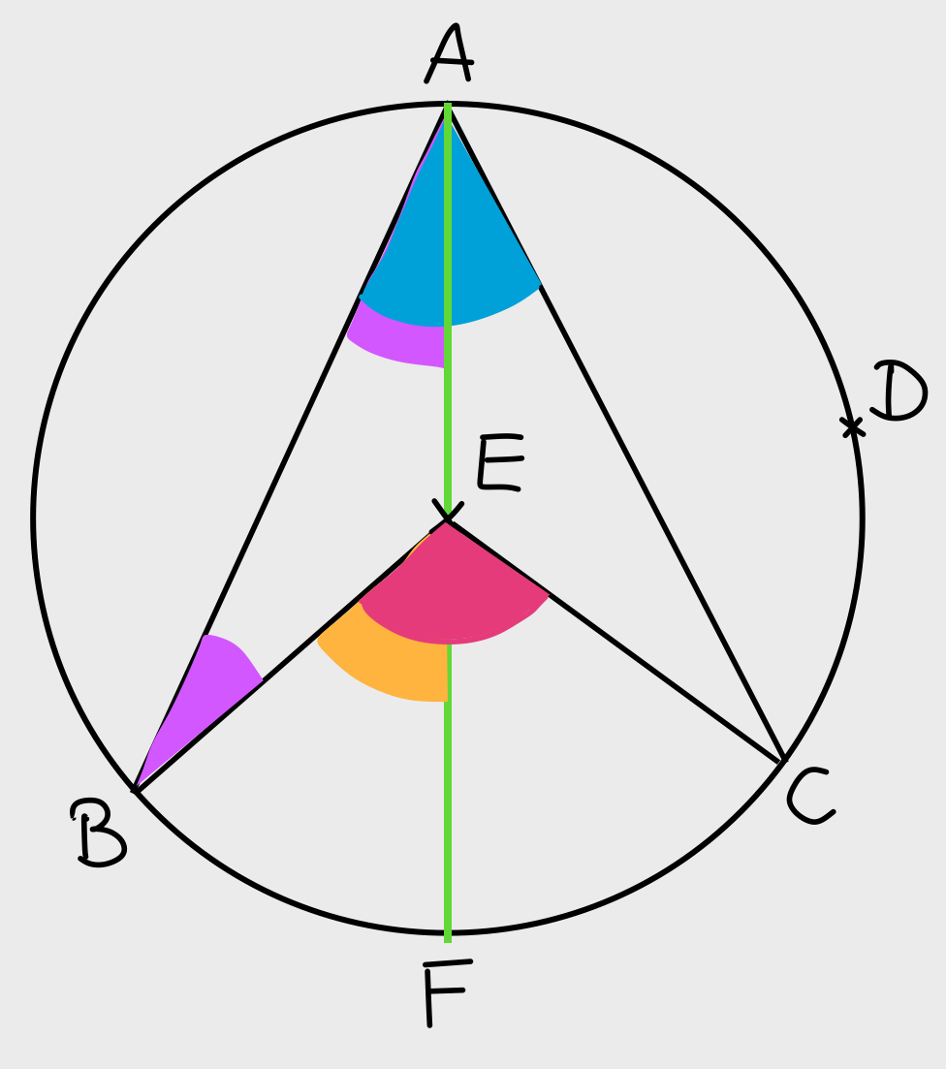
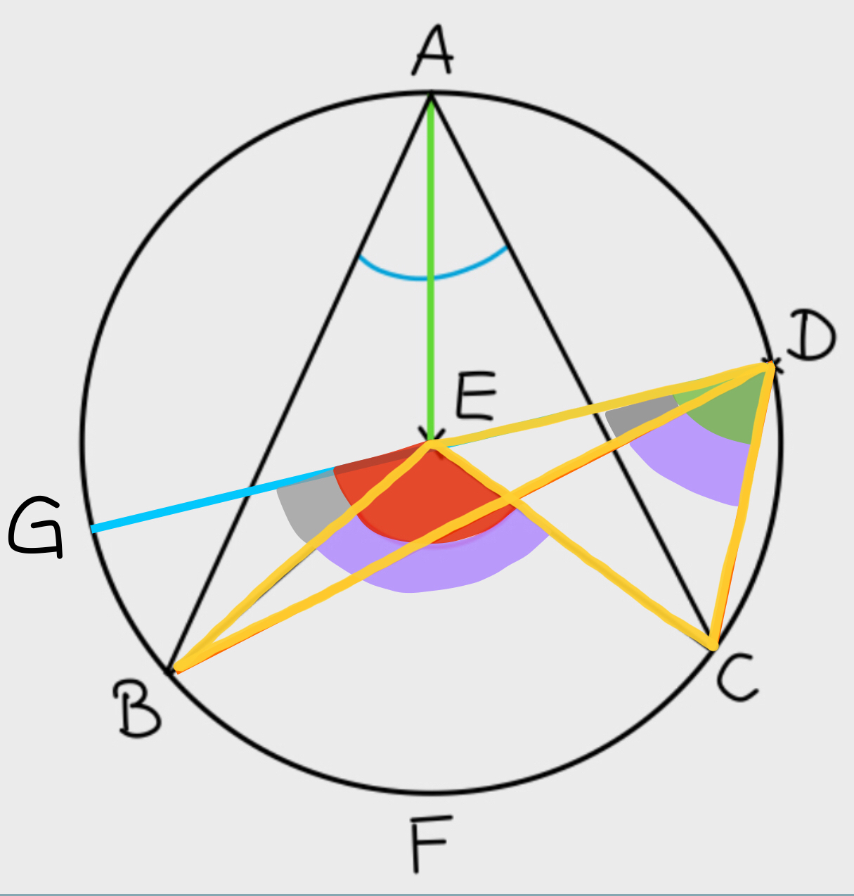
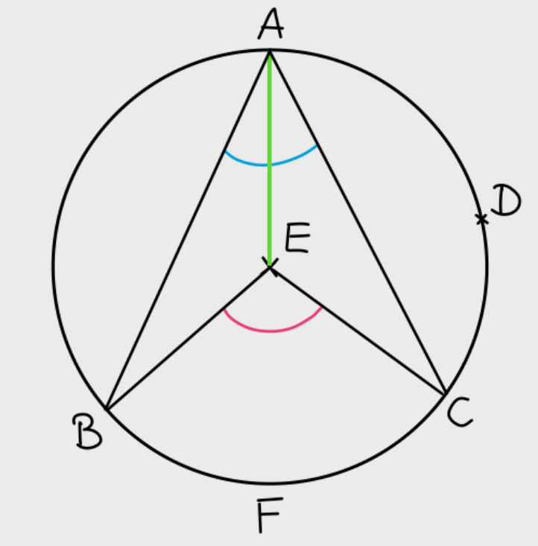
„Aus den gleichen Gründen ist der Winkel FEC gleich dem doppelten EAC und ist BEC gleich dem doppelten BAC“
„Wird nun der Winkel BDC am Punkt D der Kreislinie angelegt und DE bis G verlängert, dann können wir ebenso zeigen, dass der Winkel GEC gleich dem doppelten GDC ist“
„... da der Winkel GEB gleich dem doppelten GDB und damit ist BEC gleich dem doppelten BDC“
„Deshalb ist der Winkel im Mittelpunkt über einem Kreisbogen gleich dem doppelten Winkel in einem Punkt auf der Kreislinie, was zu zeigen war“

Slide 30
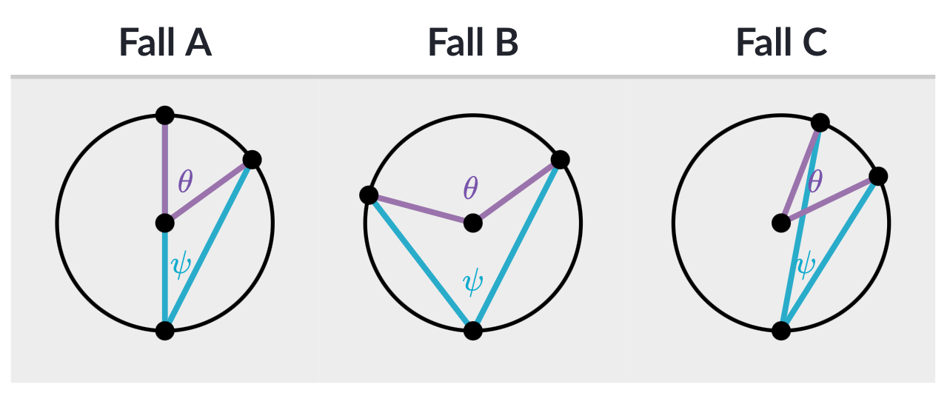
Heute
Zunächst Fallunterscheidung:
Fall A: Der Durchmesser verläuft entlang einer Halbgeraden des Kreiswinkels psi
Fall B: Der Durchmesser befindet sich zwischen den Halbgeraden des Kreis-
winkels psi
Fall C: Der Durchmesser ist außerhalb der Halbgeraden des Kreiswinkel psi

Slide 31
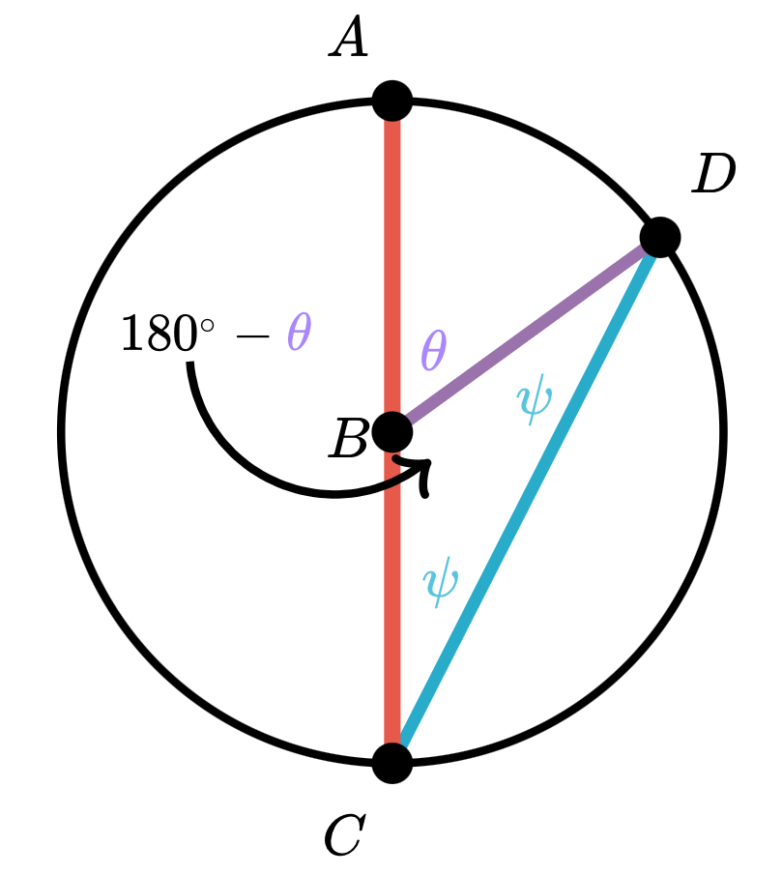
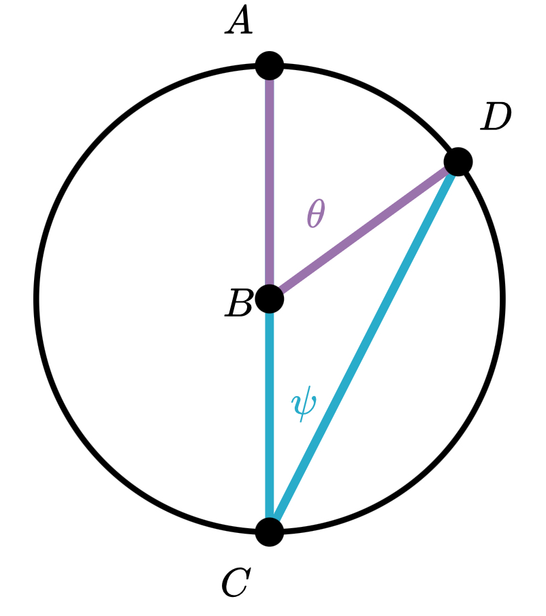
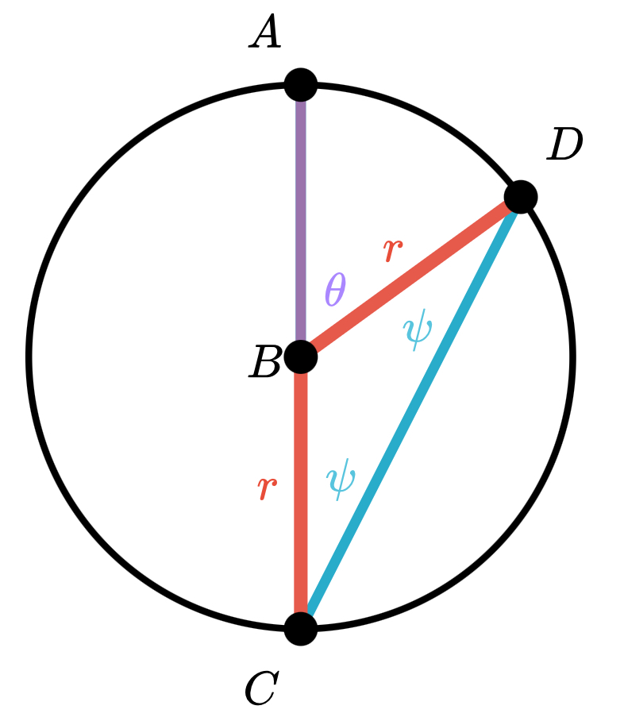
Fall A: Der Durchmesser verläuft entlang einer Halbgeraden des Kreiswinkels psi
Schritt 1: Finde das gleichschenklige Dreieck
BC und BD sind beides Radien
—> haben die selbe Länge
—> Dreieck CBD ist gleichschenklig
—> Basiswinkel BCD und BDC sind kongruent
Schritt 2: Finde den gestreckten Winkel
Der Winkel ABC ist ein gestreckter Winkel
—> teta + Winkel DBC = 180°
<-> Winkel DBC = 180° - teta
Schritt 3: Gleichung aufstellen und nach psi lösen
Innenwinkel vom Dreieck CBD: psi, psi und (180° - teta)
Innenwinkelsumme im Dreieck ist 180°
—> psi + psi + (180° - teta) = 180°
<-> 2*psi + 180° - teta = 180°
<-> 2*psi = teta

Slide 32
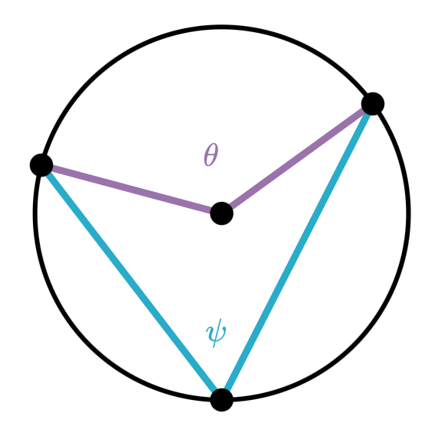
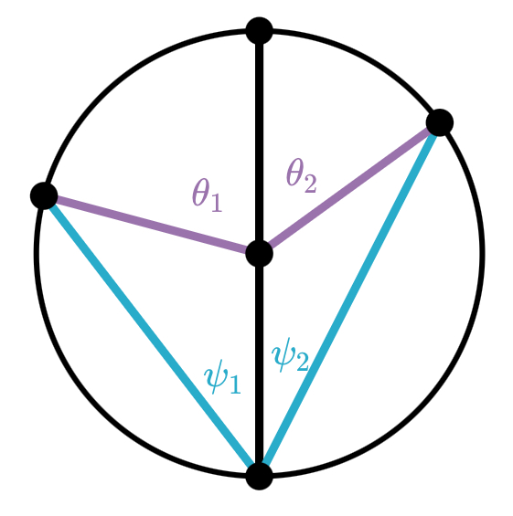
Fall B:
Der Durchmesser befindet sich zwischen den Halbgeraden des Kreiswinkels psi
Schritt 1: Durchmesser einzeichnen
Liefert: psi1 und psi2, sowie teta1 und teta2
Schritt 2: Gleichung aufstellen
Es liegt nun die Gleiche Situation wie in Fall 1 vor
—> (1) teta1 = 2*psi1 und (2) teta2 = 2*psi2
—> (1) + (2): teta1 + teta2 = 2*psi1 + 2*psi2
<-> teta = 2*psi

Slide 33
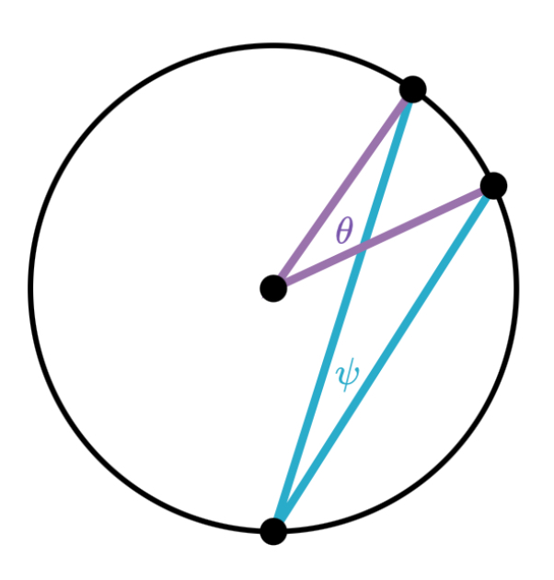
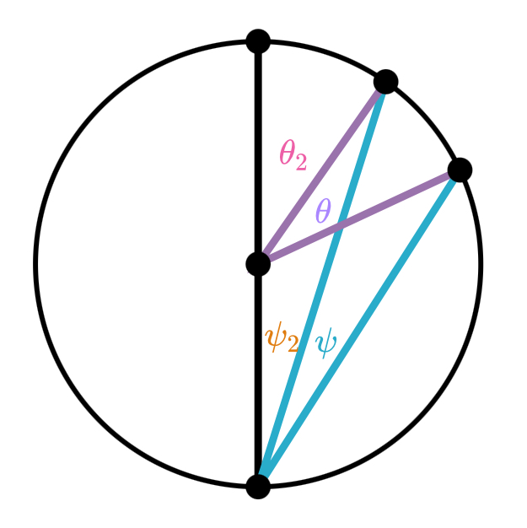
Fall C: Der Durchmesser ist außerhalb der Halbgeraden des Kreiswinkels
Schritt 1: Durchmesser einzeichnen
Liefert zwei neue Winkel: teta2 und psi2
Schritt 2: Gleichungen aufstellen
Es liegt nun die Gleiche Situation wie in Fall 1 vor
—> (1) teta2 = 2*psi2 und
  (2) teta2 + teta = 2(psi2 + psi)
  (2) teta2 + teta = 2(psi2 + psi) | (1) teta2 = 2*psi2
  <-> 2*psi2 + teta = 2*psi2 + 2*psi
  <-> teta = 2*psi

Slide 34
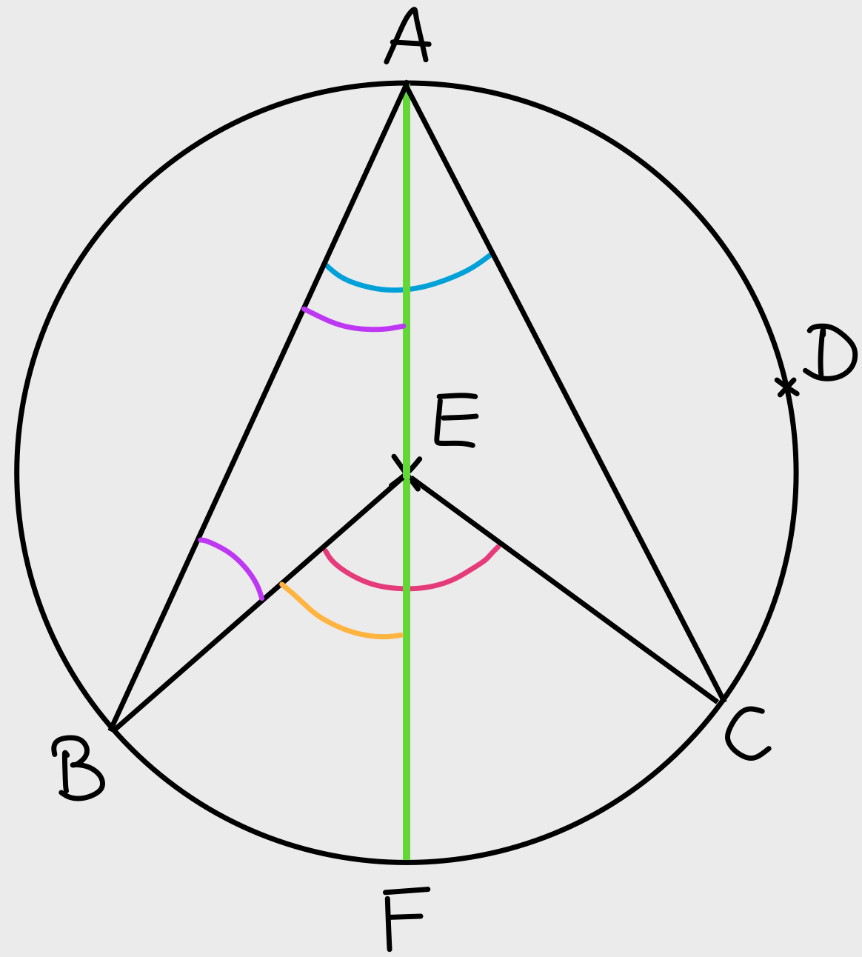
Vergleich
Im Grunde ähneln sich dich Beweise
Euklid:
  etwas schwerer zugänglich, da rein sprachlich argumentiert wird; verschachtelte Sätze
  manchmal nicht ganz ersichtlich, was gemeint ist, z.B:
    „Da am Dreieck EAB der äußere Winkel gleich den beiden inneren
    ggü. liegenden Winkeln zusammen ist, ist der Winkel BEF gleich
    den Winkeln EAB und EBA zusammen“
  3. Fall wird nicht betrachtet
Heutiger Beweis:
  auf den ersten Blick geordneter“, strukturierter (Fallunterscheidung)
  leichter zugänglich, da formal-algebraische Argumentation
  klare Formulierung
  eleganter

Slide 35
Kritik
Beweise berufen sich oft auf axiomatische Begriffe, die ursprünglich nicht in seiner Liste der Axiome enthalten waren
  Bsp: verwendet in der 1. Konstruktion von Buch 1 folgende Prämisse: zwei Kreise mit Zentren im Abstand ihres Radius schneiden sich in 2 Punkten
      —> wurde zuvor weder bewiesen noch postuliert
bezogen auf Buch III:
  Buch II zeigt wie man zu jeder gradlinig begrenzten, ebenen Figur ein flächengleiches Quadrat erzeigen kann
  entsprechender Satz für Kreise fehlt im Buch III
  aber: Euklid konnte dies auf der Grundlage seiner Axiome nicht beweisen
  —> dennoch: für die damalige Zeit sind die Elemente ein herausragendes Werk,
  das die Mathematik maßgeblich geprägt hat

Slide 36
Quellen:
David E. Joyce. Euclid‘s Elements. Verfügbar unter: Universityhttps://mathcs.clarku.edu/~djoyce/java/elements/bookIII/bookIII.html [Zugriff am: 22.10.2020]
Khan Academy. (2020). Beweis des Kreiswinkelsatzes. Verfügbar unter: https://de.khanacademy.org/math/geometry/hs-geo-circles/hs-geo-inscribed-angles/a/inscribed-and-central-angles-proof [Zugriff am: 24.10.2020]
Dr. phil. Rudolf Haller. (2010). Euklid: Elemente Stoicheia. Verfügbar unter: http://opera-platonis.de/euklid/ [Zugriff am: 22.10.2020]
Wikipedia. (2020). In: Wikipedia, Euklid. Verfügbar unter: https://de.wikipedia.org/wiki/Euklid [Zugriff am: 22.10.2020]
Wikipedia. (2020). In: Wikipedia, Elemente (Euklid). Verfügbar unter: https://de.wikipedia.org/wiki/Elemente_(Euklid) [Zugriff am: 22.10.2020]
Norbert Froese. (2019). Euklid und die Elemente. Die Entdeckung der axiomatischen Methode durch Euklid. Verfügbar unter: https://www.antike-griechische.de/Euklid.pdf [Zugriff am: 24.10.2020]
Oliver Byrne. (2010). The First Six Books of the Elements of Euclid. Verfügbar unter: https://publicdomainreview.org/collection/the-first-six-books-of-the-elements-of-euclid-1847 [Zugriff am 01.11.2020]

